Slide 1
地上の実験で
宇宙の始まりを再現する
北沢 正清
大阪大学理学研究科
2017年1月7日大阪大学サイエンスカフェ

Slide 2
参加者の皆様へ
話の途中でも、
説明で分からないこと
ついでに聞いてみたいこと
などは、どしどし質問して下さい。

Slide 3
まずは自己紹介を…
北沢正清
大阪大学理学研究科物理学専攻
専門：理論原子核物理
３９歳、長野県生まれ
理論物理のこと、極限状態の物質のことなどに思いを巡らしながら日々を過ごしています。
最近、物理についてしみじみ思うことは…

Slide 4
一本の草も涼風宿りけり
even on one blade of grass the cool wind lives
小林一茶
Issa Kobayashi
1814

Slide 5
地上の実験で
宇宙の始まりを再現する
ことを理解するために必要な、３つの極限の話

Slide 6
３つの極限の話
時間を過去へと遡る
物質を細かく分解していく
物質の温度を上げていく

Slide 7
閑話休題
カントの二律背反
第一：
第二：
第三：
第四：
時間・空間は無限に続くか？境界があるか？
物質は、単純な構成要素に分解できるか？
無限に分割可能か？
世界は決定論的か？自由意志は存在するか？
神は存在するか？しないか？

Slide 8
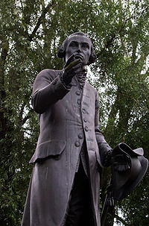
ひとたび経験の圏域を超出すれば、
経験によって反駁される心配はなくなる。
イヌマエル・カント
1781
『純粋理性批判』
（中山元訳）

Slide 9
３つの極限の話
時間を過去へと遡る
物質を細かく分解していく
物質の温度を上げていく

Slide 10
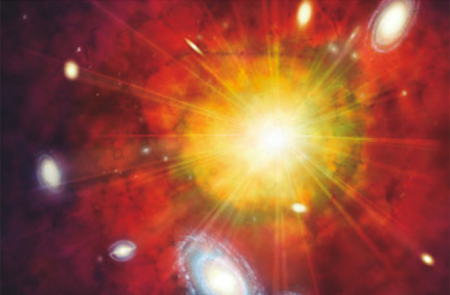

我々の宇宙は、
ビッグバンから始まった。
宇宙は138億年前に急激な膨張（インフレーション）
で開闢し、現在も膨張を続けている

Slide 11
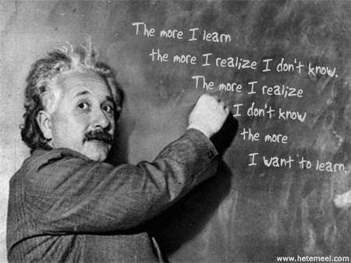
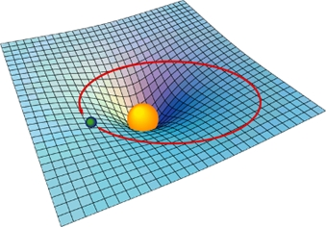
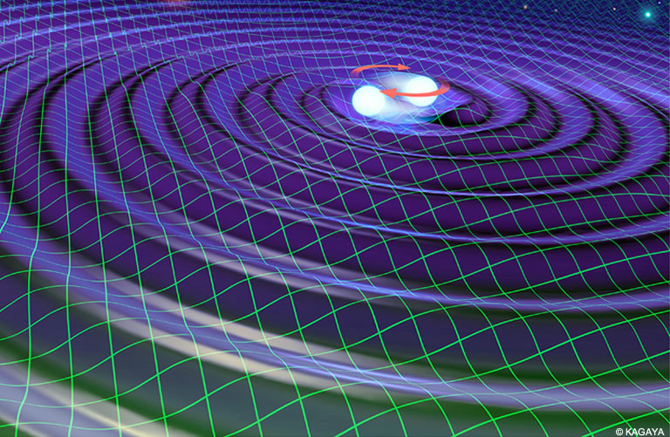
一般相対性理論
アインシュタイン
1915
時空は、平坦な「物質の入れ物」ではない。
物質の存在により歪み、変化する動的存在。
重力＝時空の歪み
重力波の放出

Slide 12
宇宙背景放射
宇宙は2.7K(-270度)の温度を持っている。
この温度は、観測する方向に依存して
0.00001%程度のばらつきを持っている。

Slide 13
３つの極限の話
時間を過去へと遡る
物質を細かく分解していく
物質の温度を上げていく

Slide 14

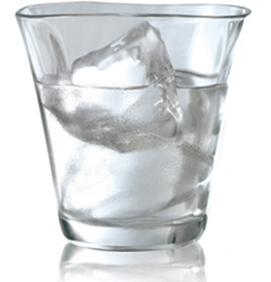
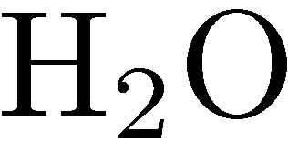
ものは何からできている？
H
O
H

Slide 15
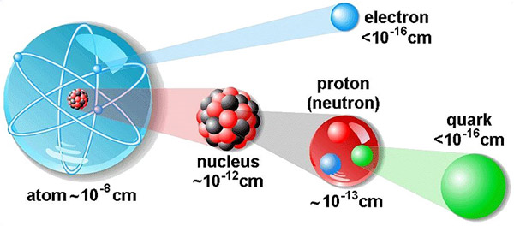
ものは何からできている？
H
O
H
電子
<10⁻¹⁶㎝
陽子・中性子～10⁻¹³㎝
クォーク<10⁻¹⁶㎝
原子核
～10⁻¹²㎝
原子～10⁻⁸㎝

Slide 16
ものは何からできている？
H
O
H
電子
<10⁻¹⁶㎝
陽子・中性子～10⁻¹³㎝
クォーク<10⁻¹⁶㎝
原子核
～10⁻¹²㎝
原子～10⁻⁸㎝

Slide 17

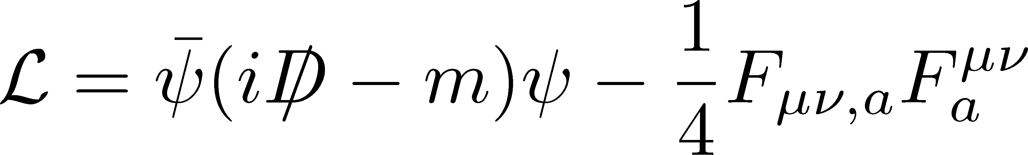
量子色力学
Quantum ChromoDynamics (QCD)
登場人物
クォーク
クォーク
クォーク：物質場、カラー電荷
グルオン：クォーク間の力を媒介
グルオン
1970年代、物質の基礎理論として確立
だが、難解すぎて誰にも解けない
グルオン

Slide 18
クォークの閉じ込め
クォークとグルオンは、単独で観測されることはない。
無理矢理取り出そうと引っ張ると…
クォーク・反クォーク対を生成し、核子と中間子になる
我々の身の回りの物理の基本自由度
核子(バリオン)
ハドロン
中間子 (メソン)

Slide 19
３つの極限の話
時間を過去へと遡る
物質を細かく分解していく
物質の温度を上げていく

Slide 20
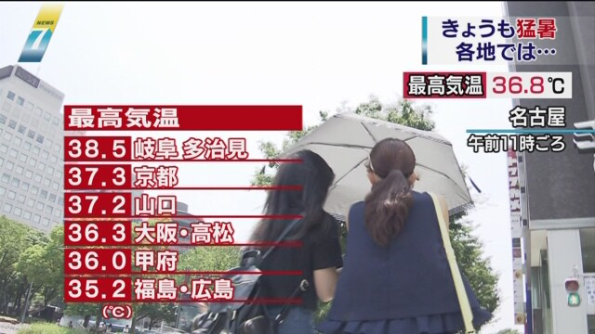
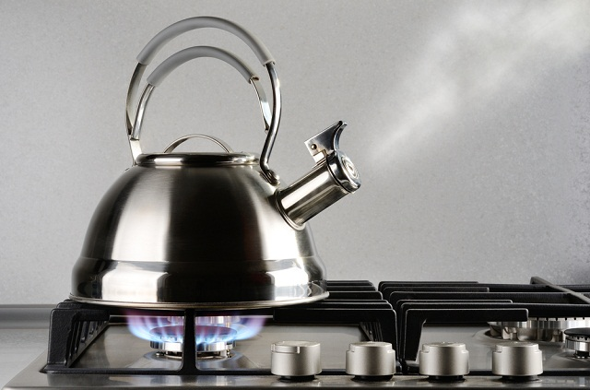
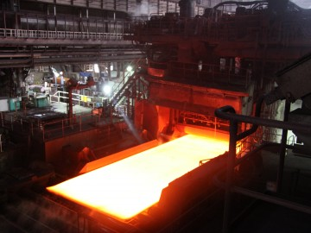

高温の状態
水蒸気 100℃
溶解した鉄 1500℃

Slide 21
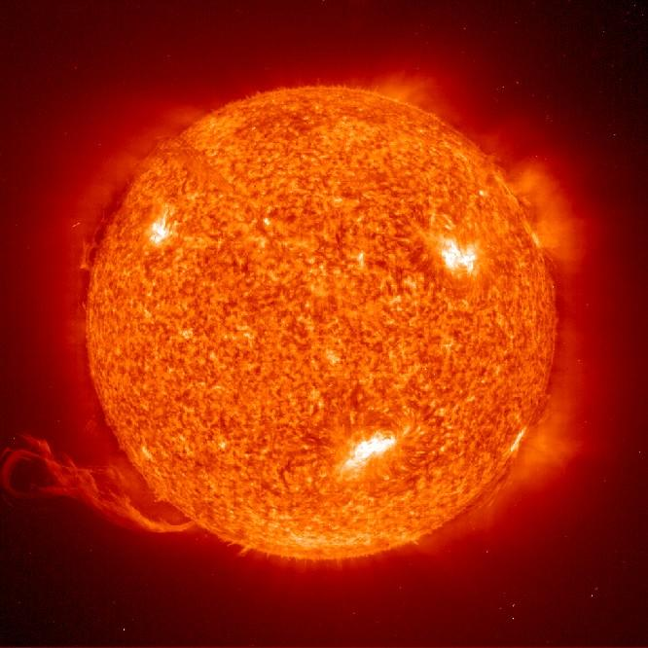
高温の状態２
太陽表面 6000℃

Slide 22
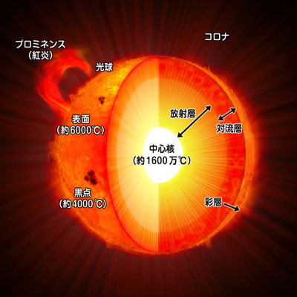
高温の状態２
太陽中心 1600万℃

Slide 23
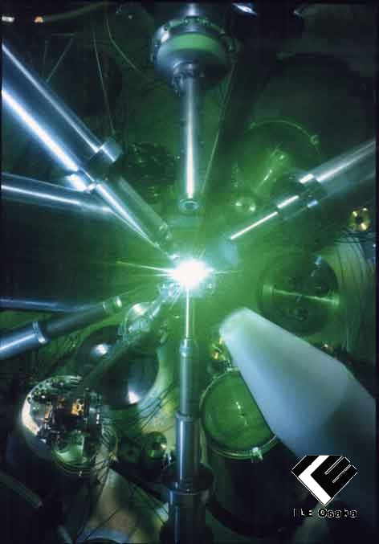
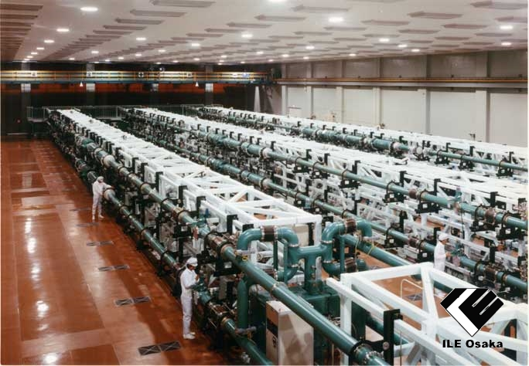
高温の状態３
核融合プラズマ 1億度以上
大阪大学レーザー研 激光XII号

Slide 24



温度と相転移
100℃
水が、液体から気体に相転移
約1500℃
鉄が、固体から液体に相転移
電子
約4000℃～
水素原子の電離が始まる
水素原子→陽子＋電子
陽子
水素原子

Slide 25


核融合プラズマ 1億度以上
約50億℃～
電子・陽電子の対生成・対消滅が始まる
電子
光子
陽電子
約2兆℃～
陽子・中性子（バリオン）や、
メソンが溶け始める

Slide 26
クォーク・グルオン・プラズマ
（ＱＧＰ）
真空
baryon
meson

Slide 27
クォーク・グルオン・プラズマ
（ＱＧＰ）
真空
温度を上げていくと …
baryon
meson
初期宇宙

Slide 28
クォーク・グルオン・プラズマ
（ＱＧＰ）
真空
温度を上げていくと …
baryon
meson
quark-gluon plasma
初期宇宙
素粒子が「溶け出す」相転移

Slide 29
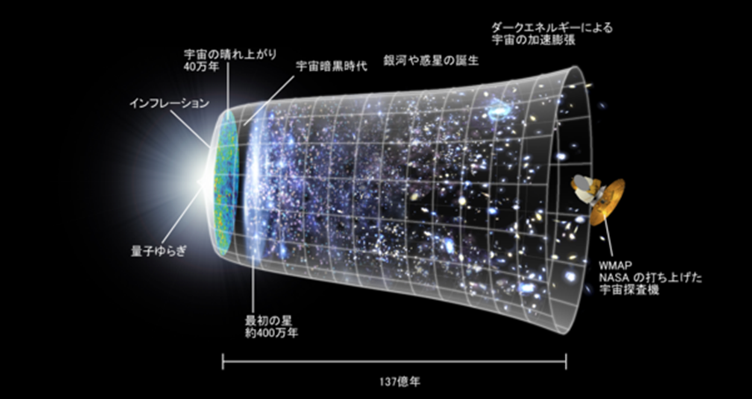
クォーク・グルオン・プラズマ
（ＱＧＰ）
真空
温度を上げていくと …
baryon
meson
quark-gluon plasma
初期宇宙
ＱＧＰは、誕生直後の宇宙の姿
誕生後10⁻¹⁰~10⁻⁵秒の間、宇宙はＱＧＰだった

Slide 30
地上の実験で
宇宙の始まりを再現する
という本題に入る前に、ちょいと余談

Slide 31



高温・高密度の量子色力学
温度
クォーク・グルオン・プラズマ
ハドロン相
(閉じこめ相)

Slide 32

高温・高密度の量子色力学
温度
クォーク・グルオン・プラズマ
ハドロン相
(閉じこめ相)
バリオン数
化学ポテンシャル

Slide 33
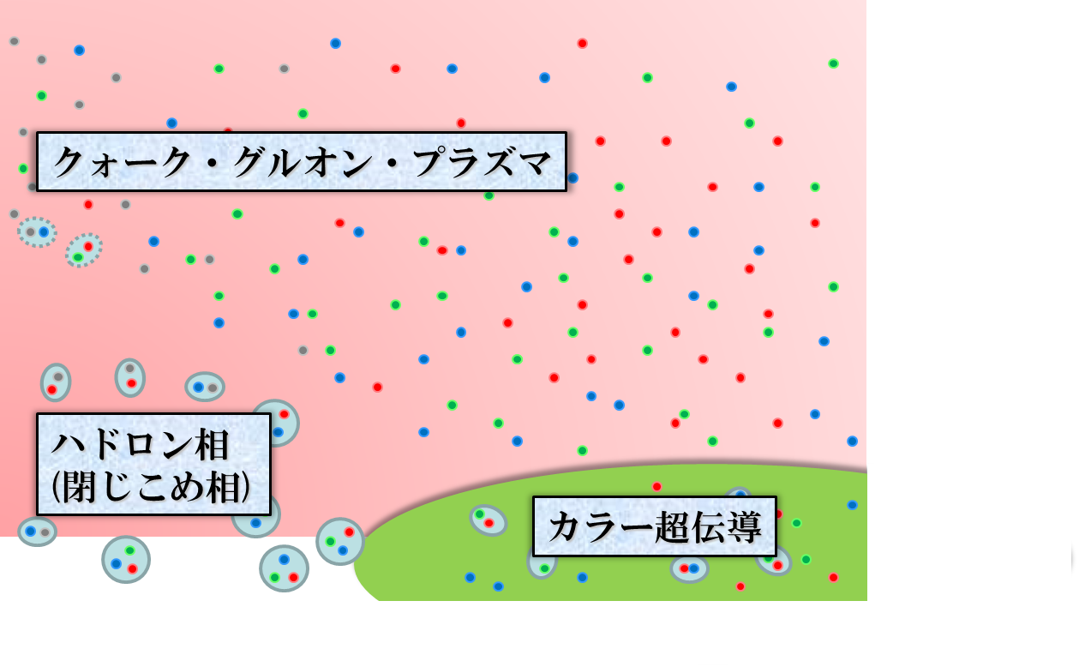

高温・高密度の量子色力学
温度
クォーク・グルオン・プラズマ
ハドロン相
(閉じこめ相)
中性子星
バリオン数
化学ポテンシャル
（密度）

Slide 34
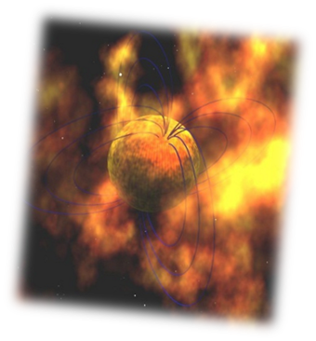
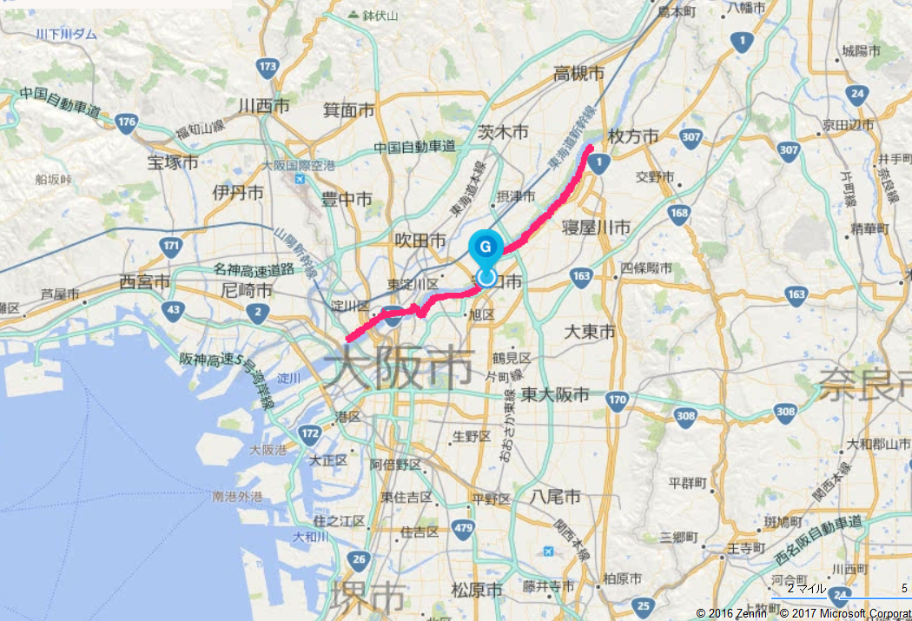
中性子星：宇宙の灯台
太陽の1.5～2倍の質量
半径約10kmの天体
パルサーとして発見
半径10km

Slide 35
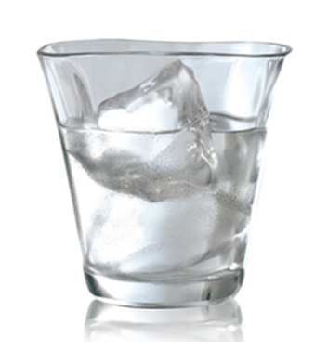
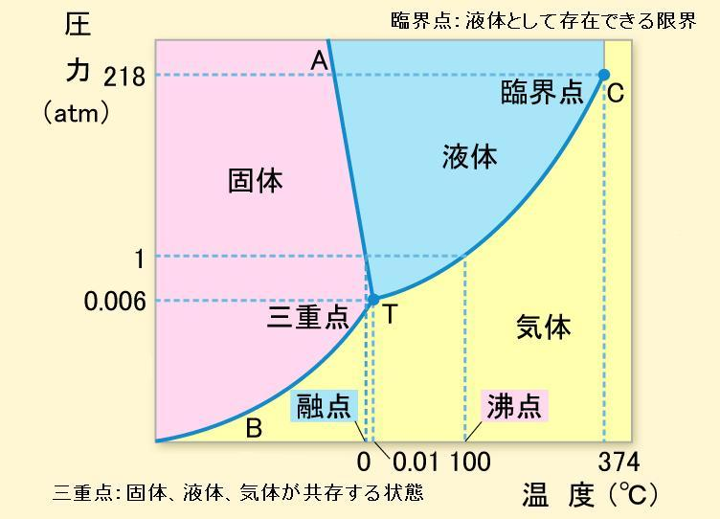
水の相図
超臨界
流体
臨界点

Slide 36
有限温度・密度ＱＣＤ
温度
ＱＣＤ臨界点の示唆
1989 浅川・矢崎
２個目のＱＣＤ臨界点
2002 北沢他
より多数の臨界点
2006~ 多数
クォーク・グルオン・プラズマ
ＱＣＤ臨界点
ハドロン相
(閉じこめ相)
第２臨界点
バリオン数
化学ポテンシャル
(密度)

Slide 37
そしてついに本題の、
地上の実験で
宇宙の始まりを再現する

Slide 38

相対論的重イオン衝突実験
新粒子探索
陽子
陽子
初期宇宙の生成
６兆度を超える
高温物質
LHC – Large Hadron Collider

Slide 39
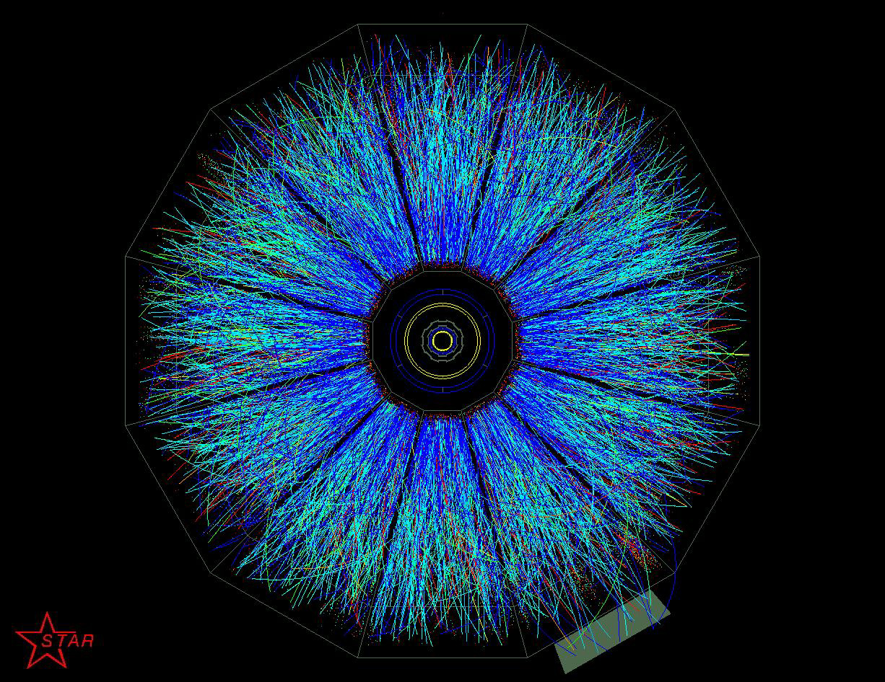

相対論的重イオン衝突実験
新粒子探索
小さなビッグバン
陽子
陽子
初期宇宙の生成
６兆度を超える
高温物質
LHC – Large Hadron Collider

Slide 40
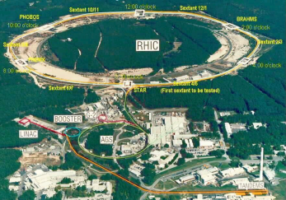
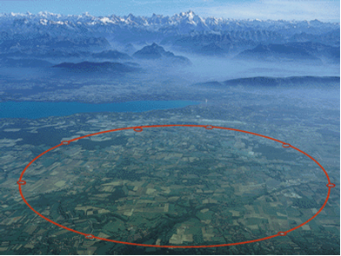
ＲＨＩＣ
アメリカ
2000年～
全長6km
光速の99.996%
約4兆度
ＬＨＣ
スイス・フランス
2010年～
全長30km
光速の99.9999%
約8兆度

Slide 41
ＱＧＰの生成と観測
生成されたＱＧＰは、大きさ約10⁻¹⁴m、
寿命は約10⁻²²秒
解放されたクォークとグルオンは、一瞬にしてハドロン内部に再び閉じ込められる。
ハドロン達は、
相互の散乱を経ながら検出器に到達する。

Slide 42
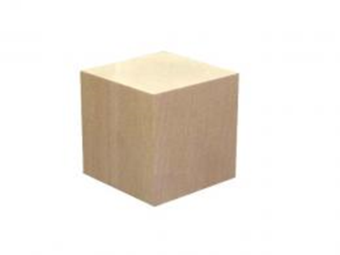
ＱＧＰ生成に要するエネルギー
問
1cm³の物質を2兆度まで熱するのに
必要なエネルギーは？

Slide 43

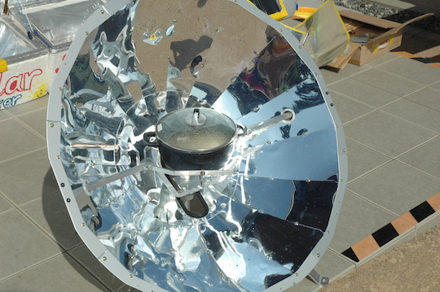
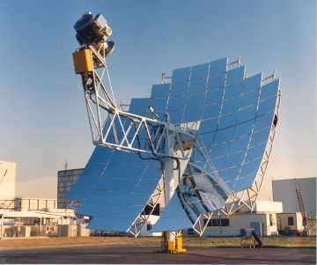
太陽は膨大なエネルギーの源
太陽熱発電
虫眼鏡で発火
料理もできちゃう

Slide 44
ＱＧＰの生成に必要なエネルギー
問
1cm³の物質を2兆度まで熱するのに
必要なエネルギーは？
答
地球に降り注ぐ全太陽エネルギー：６万年分
太陽が放出する全エネルギー：１４分分

Slide 45
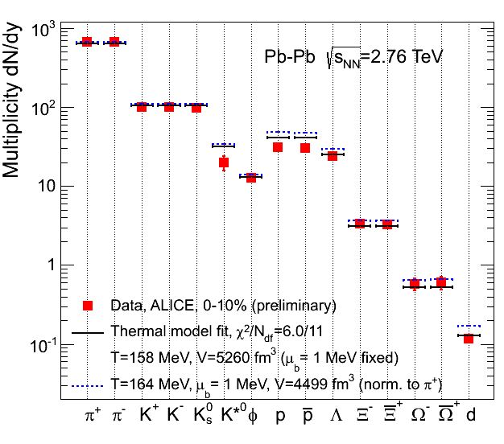

熱平衡化の証拠
各種ハドロンの粒子数は、
温度Ｔ、化学ポテンシャルμの
熱平衡値で再現可能
(化学)平衡状態の実現を示唆
実験的に決定したＴ, μは、
衝突エネルギーに応じて
相図上を移動する

Slide 46

ビームエネルギー走査
LHC
2010~
RHIC-BES
Phase I
2010~2014
Phase II
2019~
J-PARC
2025~ ??
LHC
温度
RHIC
ビームエネルギー走査
計画中の実験
J-PARC@日本など
化学ポテンシャル
ＱＣＤの相構造は、実験的に探索可能！

Slide 47
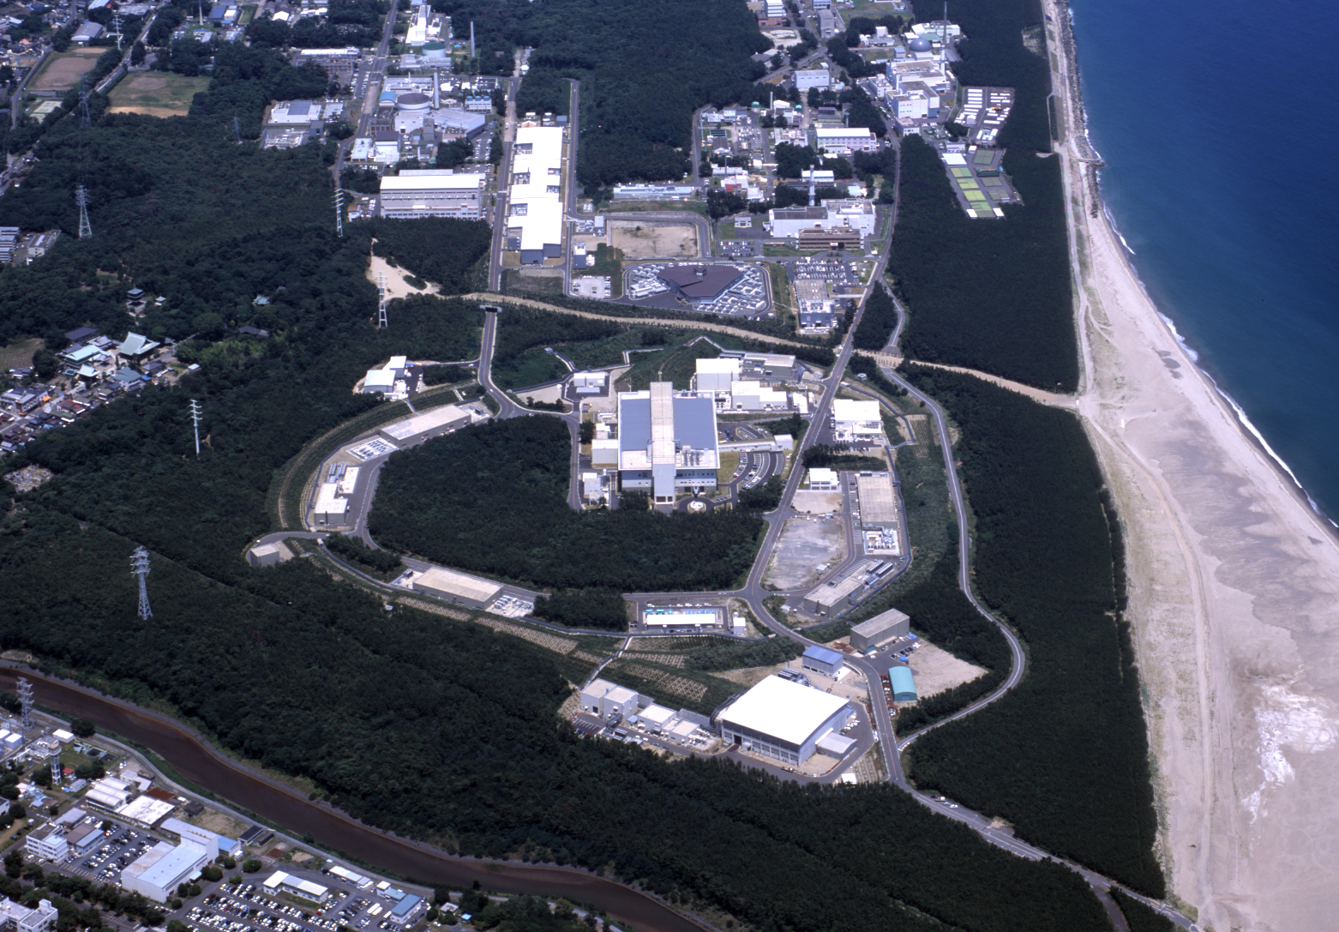
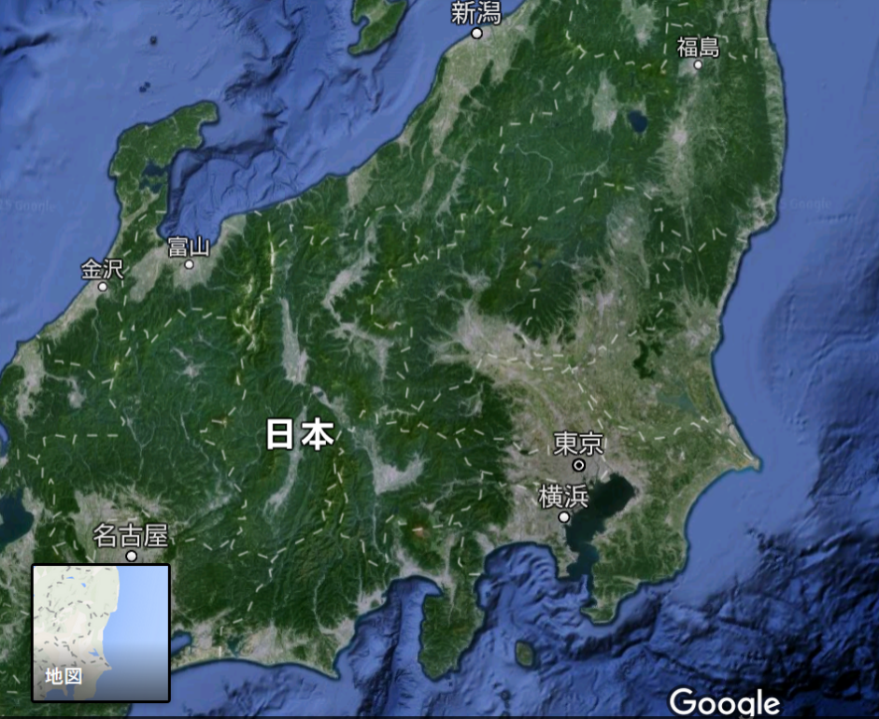
Ｊ－ＰＡＲＣ重イオン衝突計画
J-PARC:
陽子の加速装置
将来的に、重イオンの加速も可能にする改造計画が胎動中
宇宙最高密度状態の生成と、超高精度測定の実現が期待される。

Slide 48
地上の実験で
宇宙の始まりを再現する
のちに、性質を詳しく調べる最新の方法
～観測量の「ゆらぎ」を利用したＱＧＰの研究～

Slide 49



ゆらぎとは？
例：熱平衡状態下で、観測量はゆらいでいる
分散
V
ゆらぎで見えてくる物理
①ミクロな自由度の同定
②時間発展の履歴の記憶
③相転移の探索

Slide 50
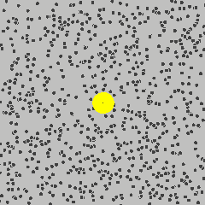
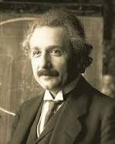
人類は、ブラウン粒子のゆらぎの観測を通して、
初めて元素（分子）の存在を確信した。
A. Einstein
1905

Slide 51
我々は、宇宙背景放射の
微細なゆらぎの奥に、
138億年前の宇宙誕生を見ることができる

Slide 52
一本の草も涼風宿りけり
even on one blade of grass the cool wind lives
小林一茶
Issa Kobayashi
1814

Slide 53

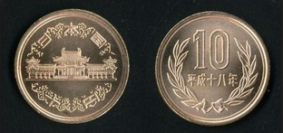
コインゲーム
硬貨を何枚か振り、
裏の出た硬貨をもらえる。
選択肢１
五円玉×100枚
選択肢２
十円玉×50枚
期待値は、共に250円
しかし、期待値の周りのゆらぎの大きさは異なる。

Slide 54

ＱＧＰ状態の実現と、ゆらぎ
ハドロン相
ＱＧＰ
ＱＧＰでは、基本自由度が運ぶ電荷の量が減少する
ゆらぎが減少する
Asakawa, Heinz, Muller PRL (2000); Jeon, Koch, ibid.

Slide 55

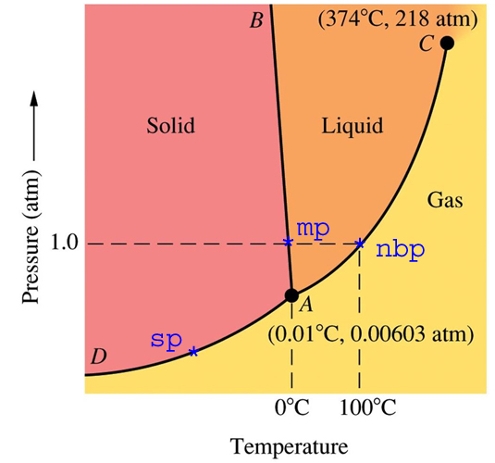
QCD臨界点探索の切り札
ＱＣＤ相図上の２次ゆらぎ
QCD臨界点があると、
ゆらぎが発散する
水の相図
ＱＣＤ臨界点は、
水の臨界点と同じ
動的普遍クラスに属する。
ゆらぎの振る舞いが理解可

Slide 56



電磁電荷ゆらぎ＠ＬＨＣ
ALICE Collaboration,
PRL 110, 152301 2013
Hadronic
ゆらぎの
抑制
電磁電荷ゆらぎを
適切に規格化した量
Quark-gluon
ゆらぎを観測する、
検出器の体積
実験が観測したゆらぎの抑制は、
クォーク達が解放された痕跡。

Slide 57
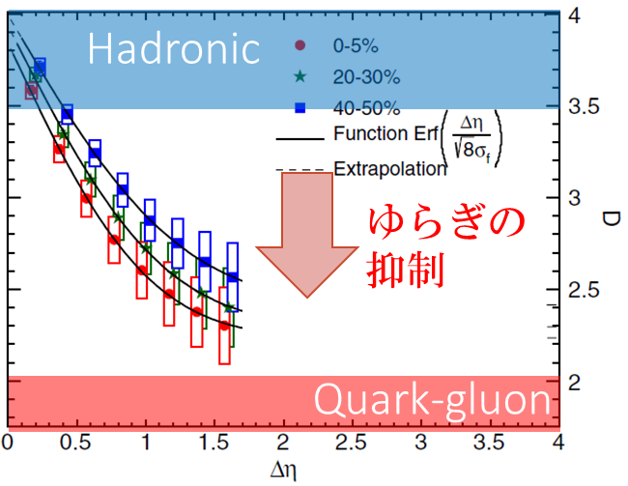
一本の草も涼風宿りけり
even on one blade of grass the cool wind lives
小林一茶
Issa Kobayashi
1814

Slide 58



近年のトレンド：
非ガウスゆらぎ
variance
ゆらぎがガウス型でないと
「高次ゆらぎ」が非ゼロとなる。
ガウス
非ガウス

Slide 59
非ガウスゆらぎの特徴１
ハドロン相
ＱＧＰ
ＱＧＰでは、基本自由度が運ぶ電荷の量が減少する
非ガウスゆらぎは、ガウスゆらぎより
より顕著に減少する

Slide 60
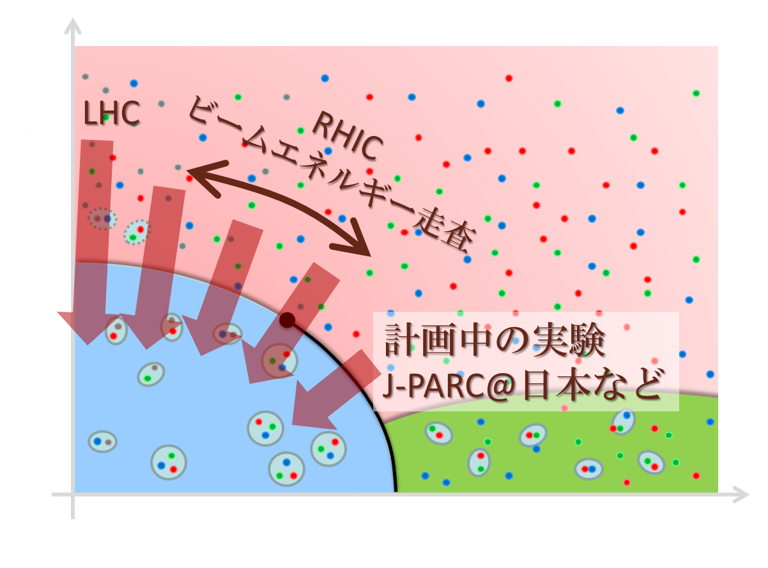

非ガウスゆらぎの特徴２
ＱＣＤ臨界点探索の切り札
３次ゆらぎ
二次ゆらぎのピークで
符号を変える

Slide 61

３次ゆらぎの符号変化の観測は、
ＱＣＤ臨界点の存在の著しく強い証拠となる。
浅川、江尻、北沢 2009

Slide 62
現実は‥‥
３次ゆらぎ
符号の変化は起こっていないが、
減少は見られている
実験解析の問題点：
陽子数ゆらぎと核子数ゆらぎの混同
北沢、浅川、2012

Slide 63





ブラウン粒子モデル
time
chem. f.o.
kinetic f.o.
NOTE:
hadronize
媒質中を彷徨う核子は、
あたかも
ブラウン粒子の
ようにふるまう。
mesons
baryons

Slide 64



予言
２次ゆらぎ＠ＬＨＣ
４次ゆらぎの体積依存性
観測可能
領域
４次ゆらぎ＠ＲＨＩＣ
北沢 2015

Slide 65
まとめ
宇宙はビッグバンから開闢し、その直後の宇宙はクォーク・グルオン・プラズマ状態だった。
我々は現在、地上の実験でこの初期宇宙の状態を作り出すことができる。
「ゆらぎ」を用いて実験結果をより深く理解する試みが現在絶賛進行中。

Slide 66
最後に‥‥

Slide 67
ひとたび経験の圏域を超出すれば、
経験によって反駁される心配はなくなる。
イヌマエル・カント
1781
『純粋理性批判』
（中山元訳）

Slide 68
経験の圏域を超出したいと思うのは
人間の自然な感覚であり、
理論物理学はその一形態に過ぎない。
科学とは、
経験の圏域を超出した思索を、
経験の反駁によって検証する営みではなかろうか。

Slide 69
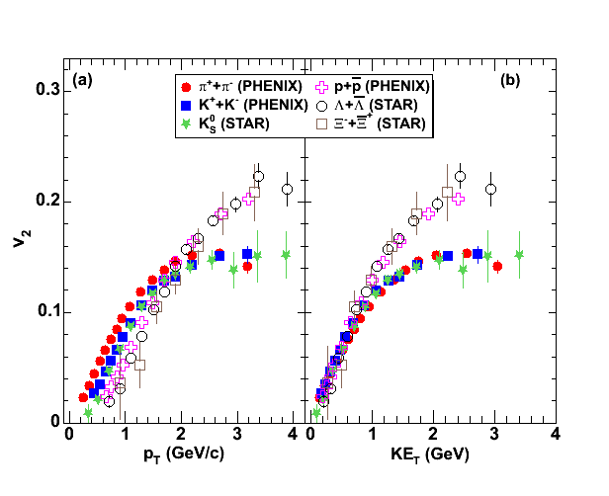
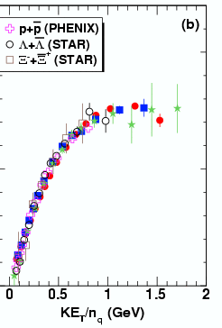
クォークの「流れ」の観測
楕円フロー v₂
フローの強さと運動量を
クォーク数で割算
➔流れがぴったり重なる！

Slide 70
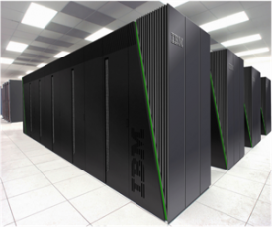

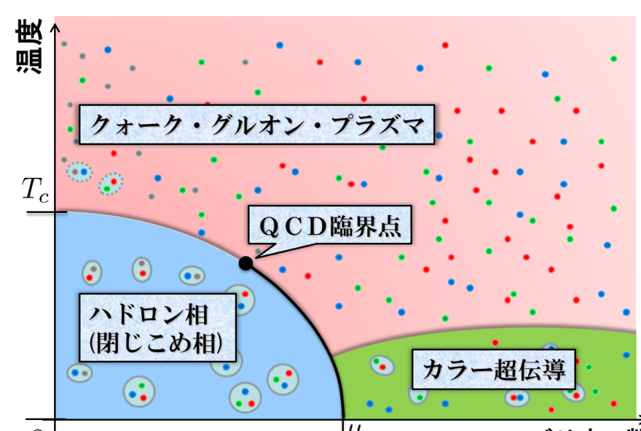
格子ＱＣＤ数値解析
時空を格子化し、数値解析する
Bluegene
@KEK
注意：
現在の数値解析技術では、
μ=0の解析しかできない
「符号問題」

Slide 71
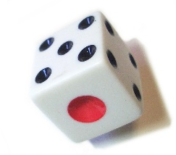
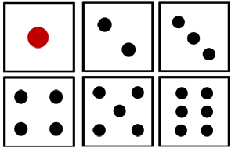
試行回数と、ゆらぎ
試行回数の増加に伴い、
平均値のゆらぎは減少する
Ａ
3回の試行
の平均値
Ｂ
6回の試行
の平均値
B
A
1 2 3 4 5 6

Slide 72

重イオン衝突実験でのゆらぎ測定
「イベント毎解析」
Detector
STAR Collaboration, PRL 2010

